Slide 1
2
2
2
المراجعة
الدرس 4
الدرس 3
الدرس 2
الدرس 1

Slide 2



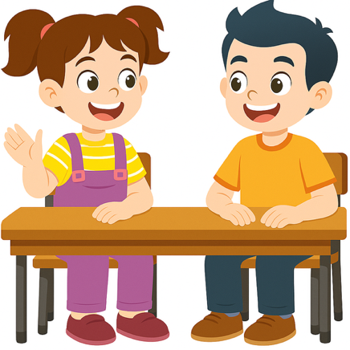

أيقونات توجيهية
توجيهات الأستاذ (ة)
تعيين تلميذ للإجابة
المرور بين الصفوف
عرض فيديو
المرور إلى الشريحة الموالية بعد عرض الفيديو
العمل في ثنائيات

Slide 3

(ة)خاص بالأستاذ
برمجة الأسبوع الثاني
الدرس 2
الدرس 1
جدول الضرب للعدد 5
جدول الضرب للعدد 4
الدرس 4
الدرس 2
حل المسائل (البحث عن الجزء والكل)
جدولا الضرب للعددين 1 و 10
مراجعة
الدرس 1
الدرس 1
اَلْأَعْدادُ مِنْ 0 إِلى 100 (مُراجَعَةُ الْمُسْتَلْزَماتِ)
فصل الملايين: قراءة وكتابة
مراجعة وتثبيت دروس الأسبوع

Slide 4
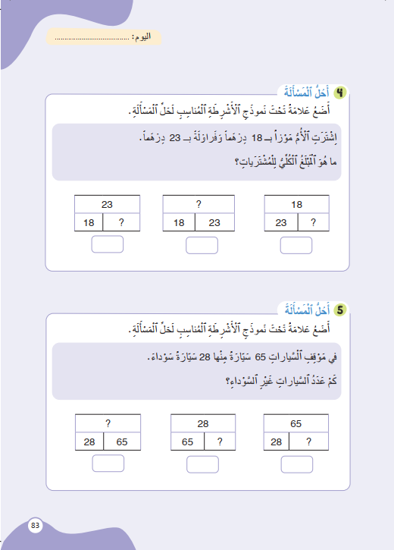
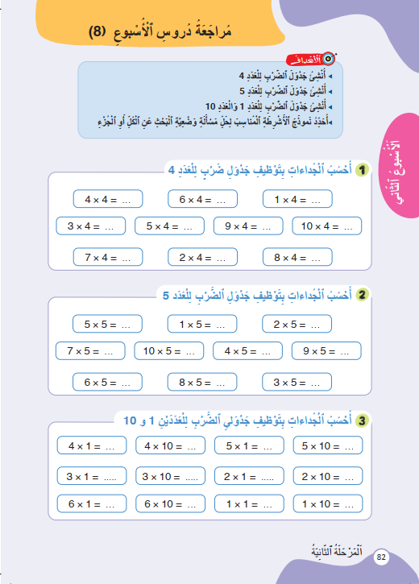
درس اليوم
(ة)خاص بالأستاذ
مراجعة دروس الأسبوع

Slide 5
تدابير حصة مراجعة الأسبوع
(ة)خاص بالأستاذ
مراجعة كل درس تتم عبر المراحل التالية :
رائز التحقق من الهدف الرئيسي للدرس
احتساب نسبة التحكم
أكبر من 80
أقل من 80
المرور مباشرة للتدرب على الكراسة
إعادة عرض شريط النمذجة
إنجاز نشاط مراجعة الدرس على الكراسة

Slide 6
(ة)خاص بالأستاذ
مراحل الدرس
1
افتتاح الدرس
1
5
1
2
  مراجعة الدرس 1
10
1
3
  مراجعة الدرس 2
10
1
4
  مراجعة الدرس 3
1
10
1
5
  مراجعة الدرس 4
18
1
6
اختتام الدرس
2

Slide 7
(ة)خاص بالأستاذ
عند نهاية الدرس
على الأقل 80% من المتعلمين سيكونون قادرين على:
إنشاء جداول الضرب للأعداد 4 و 5 و 1 و 10.
تحديد نموذج الأشرطة المناسب لحل المسألة.

Slide 8

(ة)خاص بالأستاذ
افتتاح الدرس
1
تصحيح الواجب المنزلي
الحساب الذهني

Slide 9



    مرحباً يا أصدقاء. اليوم، سنراجع دروس الأسبوع.
Version provisoire pour la formation des enseignants

Slide 10
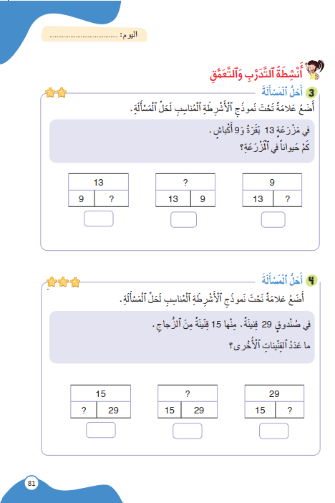
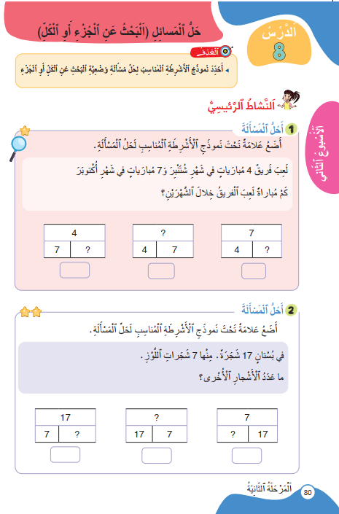
خذوا كراساتكم، ص 81، سنصحح تمارين الواجب المنزلي.
Version provisoire pour la formation des enseignants
Version provisoire pour la formation des enseignants

Slide 11
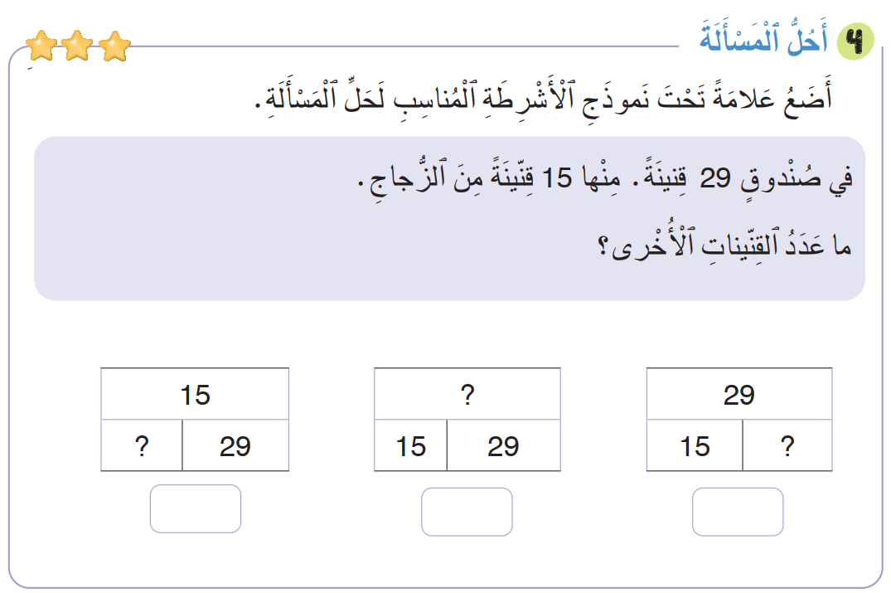
صححوا التمرين 4 لديكم دقيقة.
1
X

Slide 12
(ة)خاص بالأستاذ
افتتاح الدرس
1
تصحيح الواجب المنزلي
الحساب الذهني

Slide 13
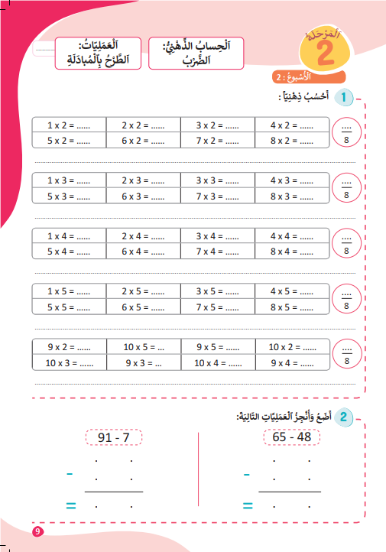
خذوا كراسات الحساب الذهني الصفحة 9
Version provisoire pour la formation des enseignants

Slide 14
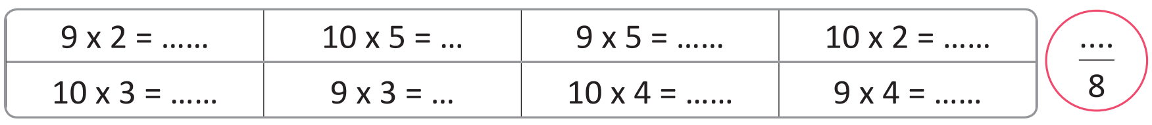

لديكم دقيقة واحدة لإنجاز هذه العمليات.
1

Slide 15
صححوا واكتبوا عدد الإجابات الصحيحة. لديكم دقيقة واحدة
1
18
50
45
20
30
27
40
36

Slide 16
(ة)خاص بالأستاذ
  مراجعة الدرس 1
2
جدول الضرب للعدد 4

Slide 17

خذوا الألواح.

Slide 18
احسبوا على الألواح جداء العددين.
3 x 4 =…

Slide 19
ارفعوا الألواح.

Slide 20
صححوا.
3 x 4 = 12

Slide 21
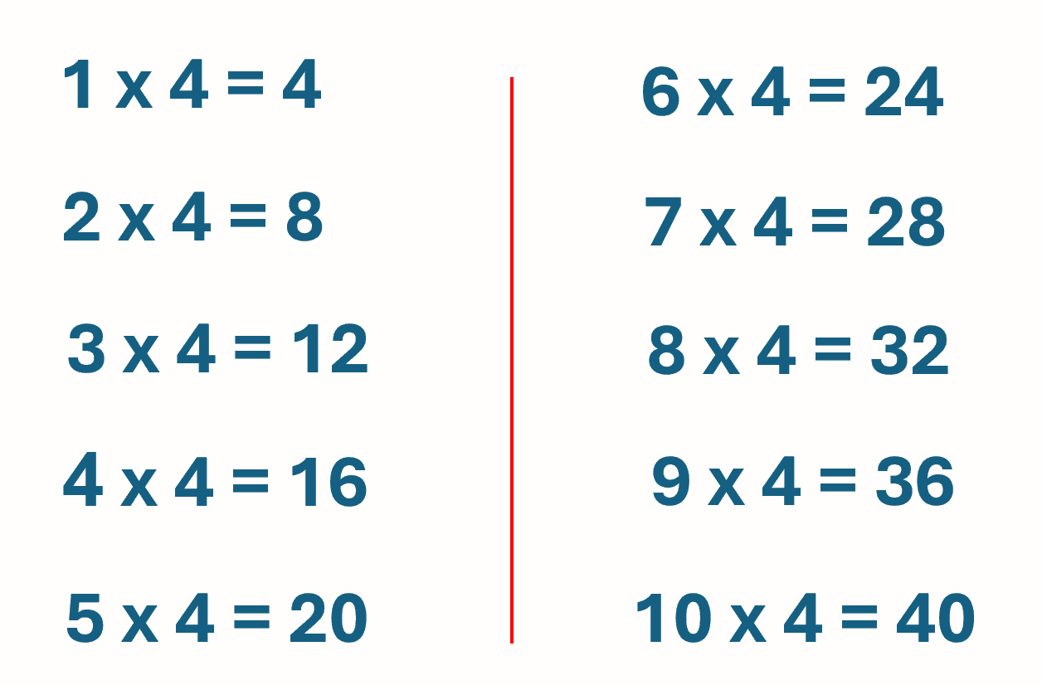
نقرأ معا جدول ضرب 4.

Slide 22
خذوا الكراسات ص82 . أنجزوا النشاط 1. لديكم 4 دقائق.
سأمر بين الصفوف لأقدم المساعدة إليكم وأدون ملاحظاتي في كراساتكم.
4

Slide 23
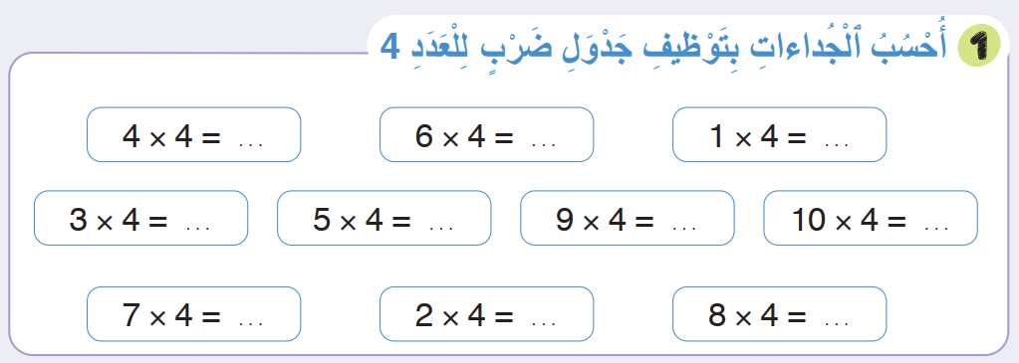
صححوا. لديكم دقيقتان.
2
16
24
4
12
20
36
40
28
8
32

Slide 24
(ة)خاص بالأستاذ
  مراجعة الدرس 2
3
إنشاء جدول الضرب للعدد 5

Slide 25
خذوا الألواح.

Slide 26
احسبوا على الألواح جداء العددين.
4 x 5 =…

Slide 27
ارفعوا الألواح.

Slide 28
صححوا.
4 x 5 = 20

Slide 29
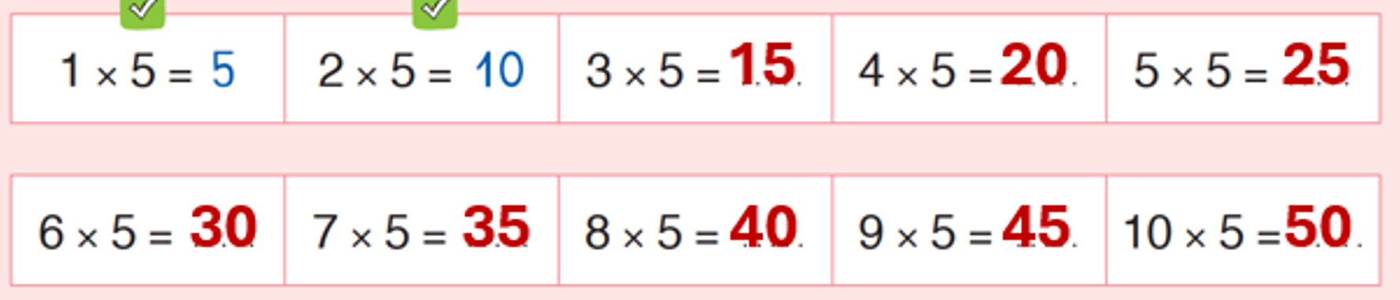
نقرأ معا جدول ضرب العدد 5

Slide 30
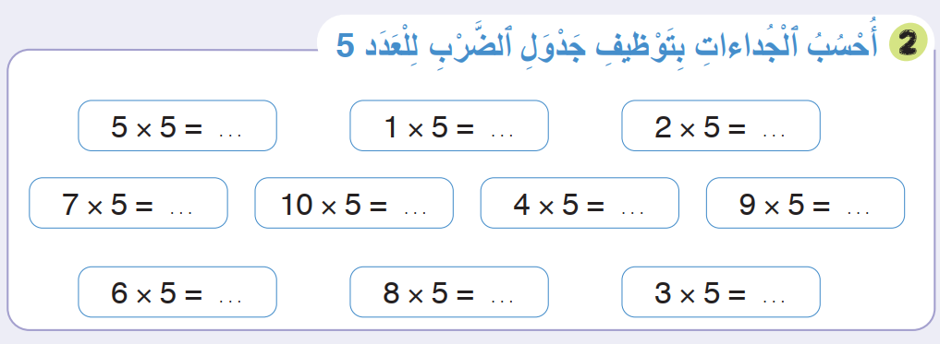

خذوا الكراسات ص 82. أنجزوا النشاط 2. لديكم 4 دقائق.
سأمر بين الصفوف لأقدم المساعدة إليكم وأدون ملاحظاتي في كراساتكم.
4

Slide 31
صححوا. لديكم دقيقتان
2
25
5
10
35
50
20
45
30
40
15

Slide 32
(ة)خاص بالأستاذ
  مراجعة الدرس 3
3
إنشاء جدولي الضرب للعددين 1 و 10

Slide 33
خذوا الألواح.

Slide 34
احسبوا على الألواح جداء العددين.
9 x 1 =…

Slide 35
ارفعوا الألواح.

Slide 36
صححوا.
9 x 1 = 9

Slide 37
احسبوا على الألواح جداء العددين.
7 x 10 =…

Slide 38
ارفعوا الألواح.

Slide 39
صححوا.
7 x 10 = 70

Slide 40
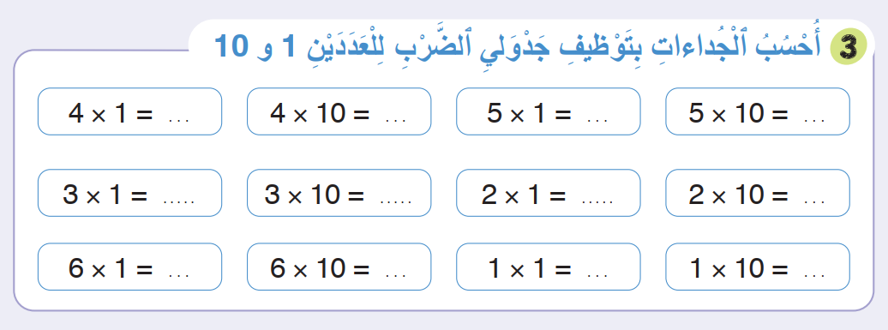
خذوا الكراسات ص 82. أنجزوا النشاط 3. لديكم 4 دقائق.
سأمر بين الصفوف لأقدم المساعدة إليكم وأدون ملاحظاتي في كراساتكم.
4

Slide 41
صححوا. لديكم دقيقتان
2
4
40
5
50
3
30
2
20
6
60
1
10

Slide 42
(ة)خاص بالأستاذ
  مراجعة الدرس 4
4
حل المسائل (البحث عن الجزء والكل)

Slide 43
خذوا الألواح.

Slide 44
انتبهوا، سأقرأ المسألة ويقرأها بعدي تلميذان منكم. أغمضوا أعينكم وتخيلوا المسألة.
فِي حَدِيقَةٍ، تُوجَدُ 54 زَهْرَةً. قَطَفَتْ فَاطِمَةُ 19 زَهْرَةً لِتَزْيِينِ الْمَنْزِلِ. كَمْ زَهْرَةً بَقِيَتْ فِي الْحَدِيقَةِ؟

Slide 45
من يقوم إلى السبورة ويذكرنا بما يمثله كل شريط في نموذج الأشرطة؟
فِي حَدِيقَةٍ، تُوجَدُ 54 زَهْرَةً. قَطَفَتْ فَاطِمَةُ 19 زَهْرَةً لِتَزْيِينِ الْمَنْزِلِ. كَمْ زَهْرَةً بَقِيَتْ فِي الْحَدِيقَةِ؟
…….
…….
…….

Slide 46
اكتبوا رقم نموذج الأشرطة المناسب لتمثيل وحل المسألة.
فِي حَدِيقَةٍ، تُوجَدُ 54 زَهْرَةً. قَطَفَتْ فَاطِمَةُ 19 زَهْرَةً لِتَزْيِينِ الْمَنْزِلِ. كَمْ زَهْرَةً بَقِيَتْ فِي الْحَدِيقَةِ؟
54
?
19
19
?
19
54
54
?
1
2
3

Slide 47
ارفعوا الألواح.

Slide 48
صححوا.
فِي حَدِيقَةٍ، تُوجَدُ 54 زَهْرَةً. قَطَفَتْ فَاطِمَةُ 19 زَهْرَةً لِتَزْيِينِ الْمَنْزِلِ. كَمْ زَهْرَةً بَقِيَتْ فِي الْحَدِيقَةِ؟
54
?
19
19
?
19
54
54
?
1
2
3

Slide 49
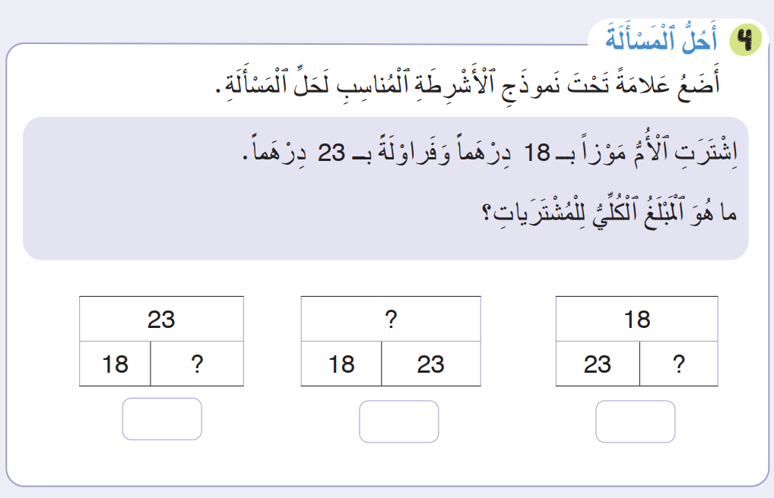
أنجزوا النشاط 4 الصفحة 83. لديكم 5 دقائق
5

Slide 50
صححوا. لديكم دقيقة
1
x

Slide 51
(ة)خاص بالأستاذ
اختتام الدرس
5

Slide 52
اختتام الدرس
6
انتبهوا جيدا! أكملوا في المنزل الأنشطة التي لم نقم بإنجازها في الصفحتين 82 و 83.

Slide 53


اختتام الدرس
6
إلى اللقاء. في الحصة القادمة، سنقوم بتصحيح الأنشطة المنجزة في المنزل.

Slide 54
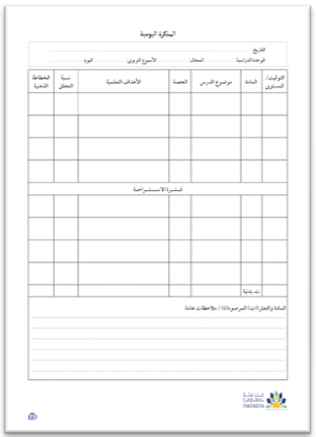
(ة)خاص بالأستاذ
بناء على إنجازات المتعلمين خلال أنشطة المراجعة
ما تقديرك لنسب التحكم في أهداف الأسبوع؟
تسجل النسب على صفحة اليوم من مذكرة الأستاذ.

